Slide 1
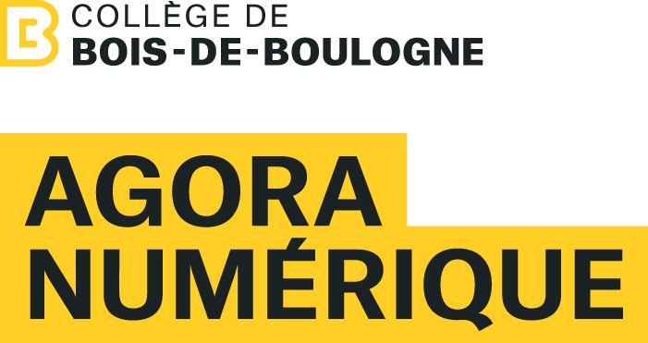
PIA
MOOC en science des données pour l’intelligence artificielle
Sabine Boufenara PhD
Conseillère pédagogique
Hafed Benteftifa PhD
Soumaya Chaffar PhD
Mustapha Bensmaia M sC

Slide 2
Une collaboration entre l’UdeM et BdeB
2 MOOCs complémentaires : UdeM et BdeB
BdeB : Science des données pour l’intelligence artificielle
Squelette des MOOCs presque identique
Approches centrées sur l’apprenant

Slide 3
Apprentissages visés
Maitriser les concepts essentiels en science des données
Pratiquer les techniques de bases utilisées dans le processus de développement d’un modèle de prédiction
Appliquer des algorithmes d’apprentissage supervisé et non-supervisé

Slide 4
Approches pédagogiques
Présentations pratiques des concepts théoriques
Exercices et pratiques de base
Pratiques de techniques de science de données dans le contexte de développement de modèles de prédiction

Slide 5
Public cible
Professionnels ayant de l’intérêt pour les sciences de données et l’intelligence artificielle
Diplômés des programmes en techniques DEC et AEC des collèges
Étudiants des programmes en techniques DEC et AEC des collèges ayant des connaissances de base en mathématiques et en programmation
Prérequis :
Mathématiques et statistiques
Programmation (Python)

Slide 6
Structure du MOOC
Introduction à la gestion des données pour l’IA
M1 – Environnement de développement : outils et langage de programmation (Python)
M2 – Collecte et stockage des données
M3 – Transformation, manipulation et prétraitement des données massives
M4 – Analyse exploratoire, visualisation des données et prédiction
M5 – Science des données, sélection des modèles, partitionnement et réduction, prédiction
Modules autosuffisants

Slide 7
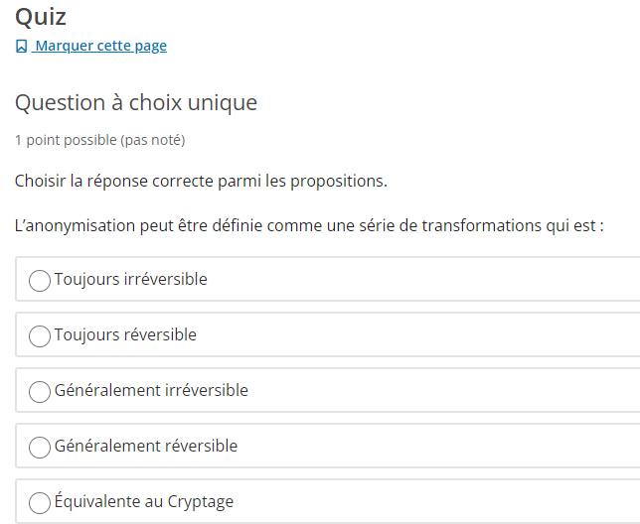
Structure du MOOC
Des textes explicatifs ou d’orientation
Des vidéos
Des quiz
Des exercices

Slide 8
Structure du MOOC
Des textes explicatifs ou d’orientation
Des vidéos
Des quiz
Des exercices

Slide 11
4 ateliers
Atelier 1 :
Introduction à la gestion des données pour l’IA
M1 – Environnement de développement : outils et langages programmation (Python)
Atelier 2 : M2 – Collecte et stockage des données
Atelier 3 : M3 – Transformation, manipulation et prétraitement des données massives
Atelier 4 :
M4 – Analyse exploratoire, visualisation des données et prédiction
M5 – Science des données, sélection des modèles, partitionnement et réduction, prédiction
21 heures de formation chacun
Mode synchrone
À distance

Slide 12
Avancement du projet
Capsules vidéos : 60 + (certains en cours de production)
Quiz : 64 +
Exercices NoteBook sur Google Colab : 21 +

Slide 13
Avancement du projet
En cours :
Contrôle de la qualité
À venir :
Tests et bande annonce : janvier 2022
Mise en ligne : février 2022
Début des ateliers en mode synchrone : mars 2022

Slide 14
Nous vous remercions !

